Slide 1

分治法

Slide 2
分治 divide and conquer，一種解決問題的方法
他的理念是「將一個大問題切割成各種小問題後遞迴地解決最終合併」
分治法

Slide 3
分治 divide and conquer，一種解決問題的方法
他的理念是「將一個大問題切割成各種小問題後遞迴地解決最終合併」
因為他需要將問題分割成小問題，所以問題拆解的邊界劃分是他的困難之處
分治法

Slide 4
分治 divide and conquer，一種解決問題的方法
他的理念是「將一個大問題切割成各種小問題後遞迴地解決最終合併」
因為他需要將問題分割成小問題，所以問題拆解的邊界劃分是他的困難之處
我們喜歡用分治法有幾個原因：
分治法

Slide 5
分治 divide and conquer，一種解決問題的方法
他的理念是「將一個大問題切割成各種小問題後遞迴地解決最終合併」
因為他需要將問題分割成小問題，所以問題拆解的邊界劃分是他的困難之處
我們喜歡用分治法有幾個原因：
解決困難問題
分治法

Slide 6
分治 divide and conquer，一種解決問題的方法
他的理念是「將一個大問題切割成各種小問題後遞迴地解決最終合併」
因為他需要將問題分割成小問題，所以問題拆解的邊界劃分是他的困難之處
我們喜歡用分治法有幾個原因：
解決困難問題
跟遞迴一樣簡化問題
分治法

Slide 7
分治 divide and conquer，一種解決問題的方法
他的理念是「將一個大問題切割成各種小問題後遞迴地解決最終合併」
因為他需要將問題分割成小問題，所以問題拆解的邊界劃分是他的困難之處
我們喜歡用分治法有幾個原因：
解決困難問題
跟遞迴一樣簡化問題
實際的分治技巧能夠最佳化時間複雜度
分治法

Slide 8
分治法的理念如下：
Divide、Conquer 與 Combine
分治法

Slide 9
分治法的理念如下：
Divide、Conquer 與 Combine
Divide：拆解問題，如果能拆成一半會更好！
分治法

Slide 10
分治法的理念如下：
Divide、Conquer 與 Combine
Divide：拆解問題，如果能拆成一半會更好！
Conquer：遞迴解決子問題
分治法

Slide 11
分治法的理念如下：
Divide、Conquer 與 Combine
Divide：拆解問題，如果能拆成一半會更好！
Conquer：遞迴解決子問題
Combine：合併已解決的子問題
分治法

Slide 12
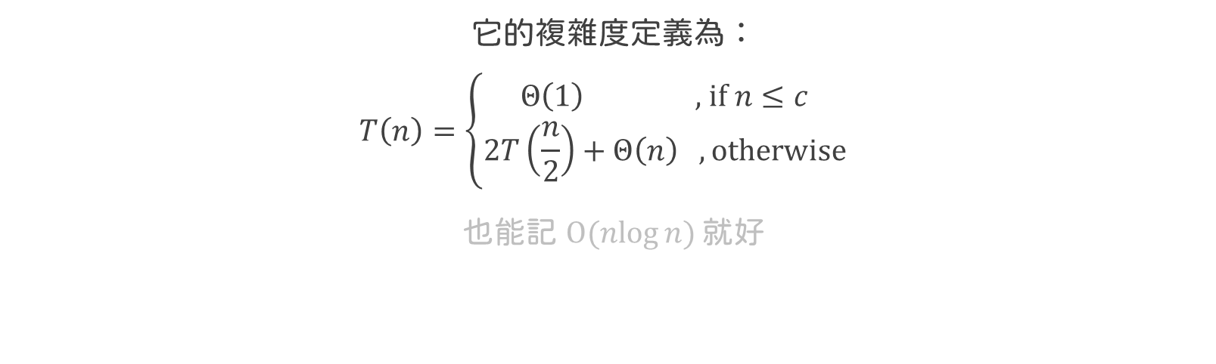
其中，合併排序法是一個經典的分治演算法
它的複雜度定義為：
$$T\left(n\right)=\left\{\begin{aligned}Θ\left(1\right)\text{ , }\text{if} n≤c \\ 2T\left(\frac{n}{2}\right)+Θ\left(n\right) ,\text{otherwise}\end{aligned}\right.$$
也能記 $O(nlog{n})$就好
分治法

Slide 13
其中，合併排序法是一個經典的分治演算法
它的複雜度定義為：
$$T\left(n\right)=\left\{\begin{aligned}Θ\left(1\right)\text{ , }\text{if} n≤c \\ 2T\left(\frac{n}{2}\right)+Θ\left(n\right) ,\text{otherwise}\end{aligned}\right.$$
也能記 $O(nlog{n})$就好
知道複雜度還ok之後， 來了解一下合併排序法是怎麼成為分治法的原因
分治法

Slide 14
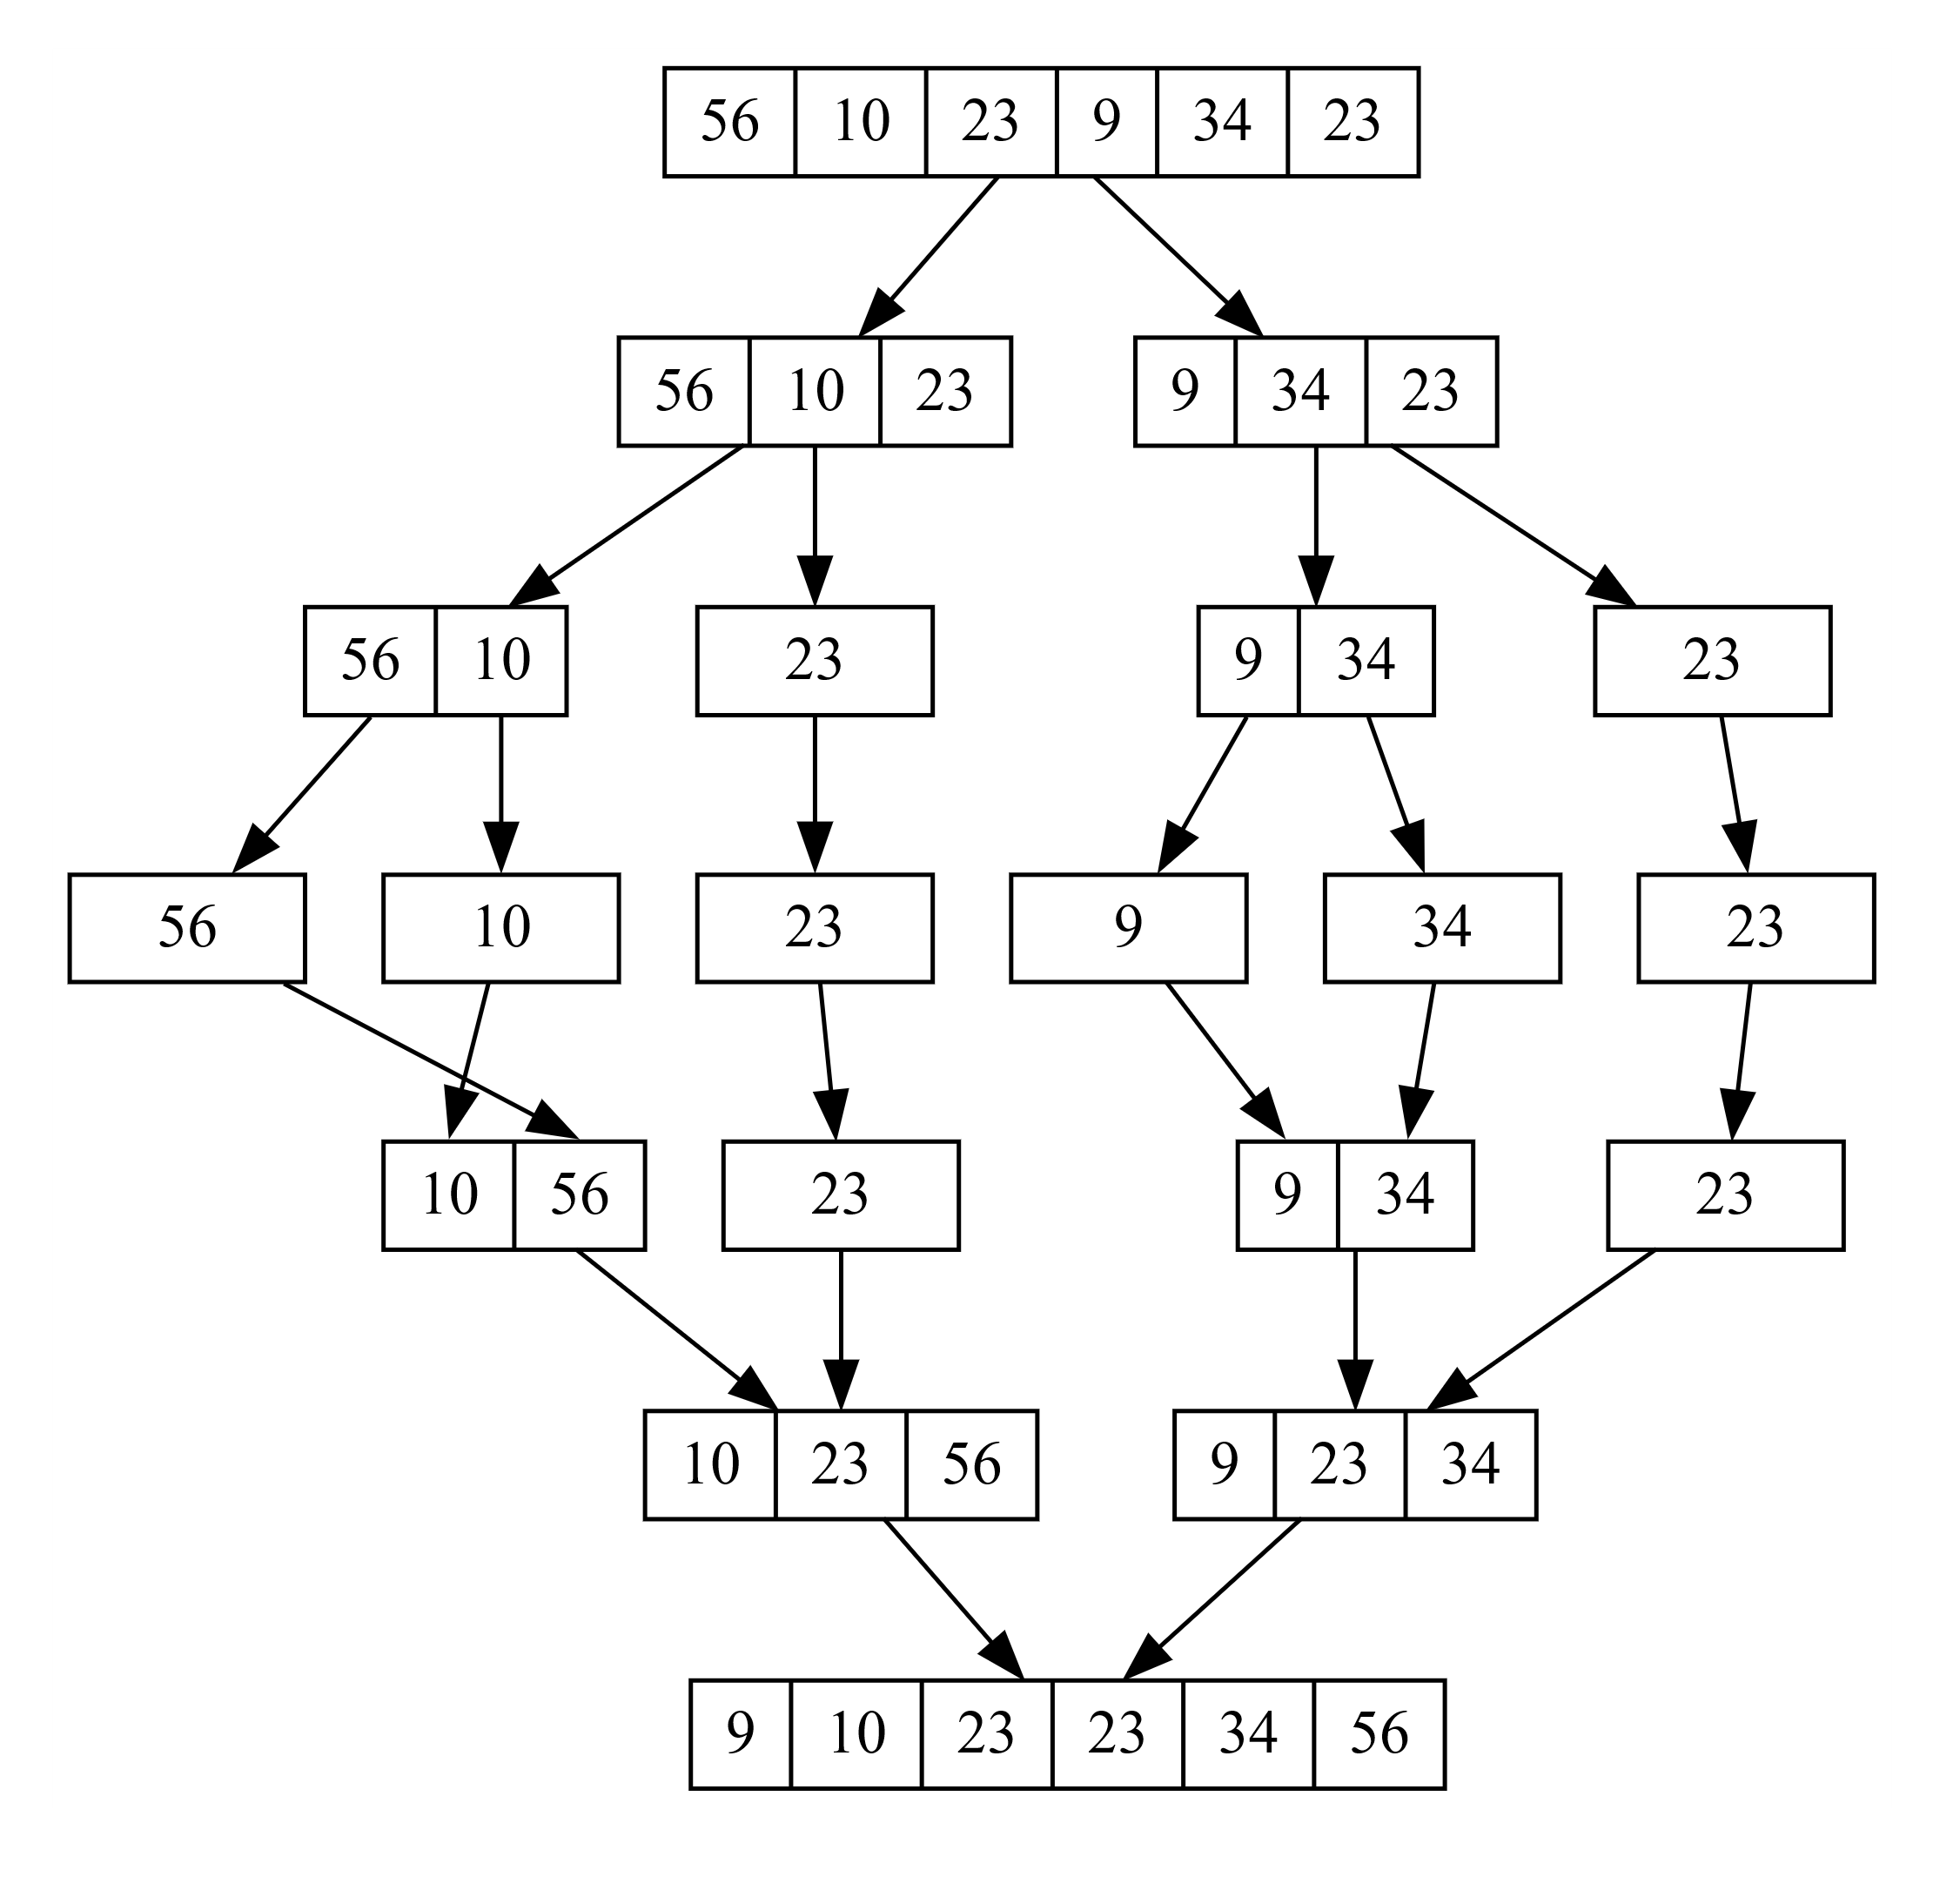
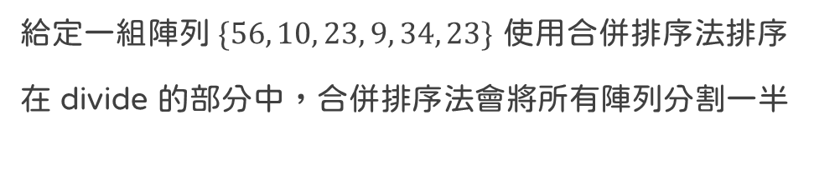
給定一組陣列 $\{56, 10, 23, 9, 34, 23\}$ 使用合併排序法排序
在 divide 的部分中，合併排序法會將所有陣列分割一半
分治法

Slide 15
給定一組陣列 $\{56, 10, 23, 9, 34, 23\}$ 使用合併排序法排序
在 divide 的部分中，合併排序法會將所有陣列分割一半
分治法

Slide 16
給定一組陣列 $\{56, 10, 23, 9, 34, 23\}$ 使用合併排序法排序
在 divide 的部分中，合併排序法會將所有陣列分割一半
分治法

Slide 17
給定一組陣列 $\{56, 10, 23, 9, 34, 23\}$ 使用合併排序法排序
在 divide 的部分中，合併排序法會將所有陣列分割一半
分治法

Slide 18
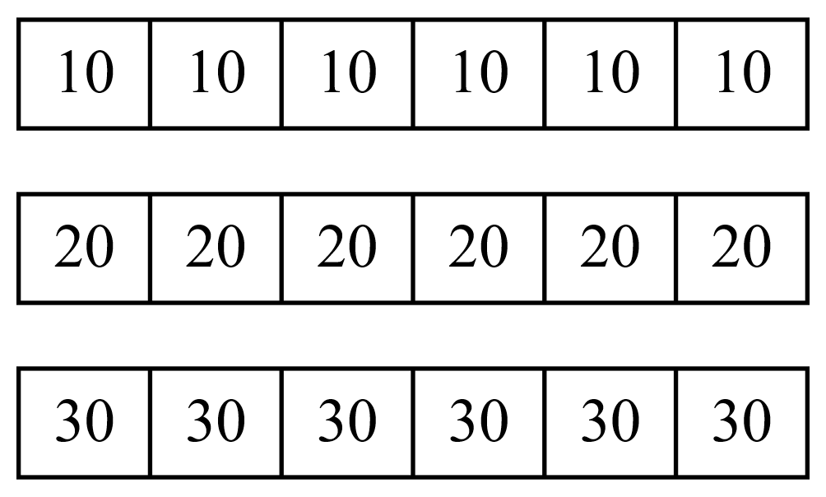
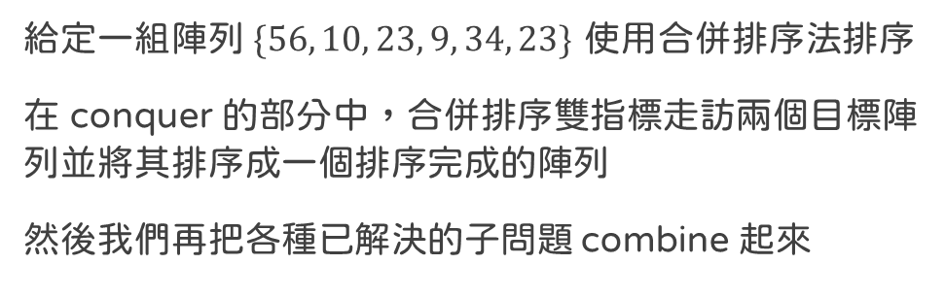
給定一組陣列 $\{56, 10, 23, 9, 34, 23\}$ 使用合併排序法排序
在 conquer 的部分中，合併排序雙指標走訪兩個目標陣列並將其排序成一個排序完成的陣列
然後我們再把各種已解決的子問題 combine 起來
10
56
23
分治法

Slide 19
給定一組陣列 $\{56, 10, 23, 9, 34, 23\}$ 使用合併排序法排序
在 conquer 的部分中，合併排序雙指標走訪兩個目標陣列並將其排序成一個排序完成的陣列
然後我們再把各種已解決的子問題 combine 起來
10
56
23
10
分治法

Slide 20
給定一組陣列 $\{56, 10, 23, 9, 34, 23\}$ 使用合併排序法排序
在 conquer 的部分中，合併排序雙指標走訪兩個目標陣列並將其排序成一個排序完成的陣列
然後我們再把各種已解決的子問題 combine 起來
10
56
23
10
23
分治法

Slide 21
給定一組陣列 $\{56, 10, 23, 9, 34, 23\}$ 使用合併排序法排序
在 conquer 的部分中，合併排序雙指標走訪兩個目標陣列並將其排序成一個排序完成的陣列
然後我們再把各種已解決的子問題 combine 起來
10
56
23
10
23
56
分治法

Slide 22
給定一組陣列 $\{56, 10, 23, 9, 34, 23\}$ 使用合併排序法排序
在 conquer 的部分中，合併排序雙指標走訪兩個目標陣列並將其排序成一個排序完成的陣列
然後我們再把各種已解決的子問題 combine 起來
10
56
23
10
23
56
分治法

Slide 23
給定一組陣列 $\{56, 10, 23, 9, 34, 23\}$ 使用合併排序法排序
在 conquer 的部分中，合併排序雙指標走訪兩個目標陣列並將其排序成一個排序完成的陣列
然後我們再把各種已解決的子問題 combine 起來
9
34
23
分治法

Slide 24
給定一組陣列 $\{56, 10, 23, 9, 34, 23\}$ 使用合併排序法排序
在 conquer 的部分中，合併排序雙指標走訪兩個目標陣列並將其排序成一個排序完成的陣列
然後我們再把各種已解決的子問題 combine 起來
9
34
23
9
分治法

Slide 25
給定一組陣列 $\{56, 10, 23, 9, 34, 23\}$ 使用合併排序法排序
在 conquer 的部分中，合併排序雙指標走訪兩個目標陣列並將其排序成一個排序完成的陣列
然後我們再把各種已解決的子問題 combine 起來
9
34
23
9
23
分治法

Slide 26
給定一組陣列 $\{56, 10, 23, 9, 34, 23\}$ 使用合併排序法排序
在 conquer 的部分中，合併排序雙指標走訪兩個目標陣列並將其排序成一個排序完成的陣列
然後我們再把各種已解決的子問題 combine 起來
9
34
23
9
23
34
分治法

Slide 27
給定一組陣列 $\{56, 10, 23, 9, 34, 23\}$ 使用合併排序法排序
在 conquer 的部分中，合併排序雙指標走訪兩個目標陣列並將其排序成一個排序完成的陣列
然後我們再把各種已解決的子問題 combine 起來
9
34
23
9
23
34
分治法

Slide 28
給定一組陣列 $\{56, 10, 23, 9, 34, 23\}$ 使用合併排序法排序
在 conquer 的部分中，合併排序雙指標走訪兩個目標陣列並將其排序成一個排序完成的陣列
然後我們再把各種已解決的子問題 combine 起來
10
23
56
9
23
34
分治法

Slide 29
給定一組陣列 $\{56, 10, 23, 9, 34, 23\}$ 使用合併排序法排序
在 conquer 的部分中，合併排序雙指標走訪兩個目標陣列並將其排序成一個排序完成的陣列
然後我們再把各種已解決的子問題 combine 起來
10
23
56
9
23
34
9
分治法

Slide 30
給定一組陣列 $\{56, 10, 23, 9, 34, 23\}$ 使用合併排序法排序
在 conquer 的部分中，合併排序雙指標走訪兩個目標陣列並將其排序成一個排序完成的陣列
然後我們再把各種已解決的子問題 combine 起來
10
23
56
9
23
34
9
10
分治法

Slide 31
給定一組陣列 $\{56, 10, 23, 9, 34, 23\}$ 使用合併排序法排序
在 conquer 的部分中，合併排序雙指標走訪兩個目標陣列並將其排序成一個排序完成的陣列
然後我們再把各種已解決的子問題 combine 起來
10
23
56
9
23
34
9
10
23
分治法

Slide 32
給定一組陣列 $\{56, 10, 23, 9, 34, 23\}$ 使用合併排序法排序
在 conquer 的部分中，合併排序雙指標走訪兩個目標陣列並將其排序成一個排序完成的陣列
然後我們再把各種已解決的子問題 combine 起來
10
23
56
9
23
34
9
10
23
23
分治法

Slide 33
給定一組陣列 $\{56, 10, 23, 9, 34, 23\}$ 使用合併排序法排序
在 conquer 的部分中，合併排序雙指標走訪兩個目標陣列並將其排序成一個排序完成的陣列
然後我們再把各種已解決的子問題 combine 起來
10
23
56
9
23
34
9
10
23
23
34
分治法

Slide 34
給定一組陣列 $\{56, 10, 23, 9, 34, 23\}$ 使用合併排序法排序
在 conquer 的部分中，合併排序雙指標走訪兩個目標陣列並將其排序成一個排序完成的陣列
然後我們再把各種已解決的子問題 combine 起來
10
23
56
9
23
34
9
10
23
23
34
56
分治法

Slide 35
給定一組陣列 $\{56, 10, 23, 9, 34, 23\}$ 使用合併排序法排序
在 conquer 的部分中，合併排序雙指標走訪兩個目標陣列並將其排序成一個排序完成的陣列
然後我們再把各種已解決的子問題 combine 起來
10
23
56
9
23
34
9
10
23
23
34
56
分治法

Slide 36
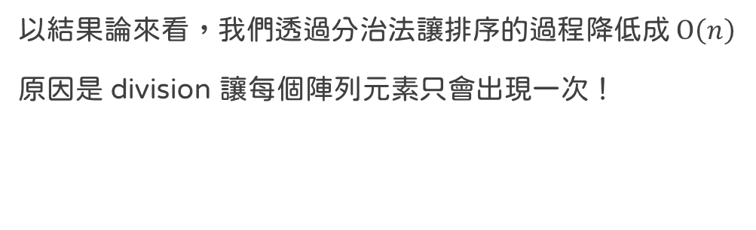
以結果論來看，我們透過分治法讓排序的過程降低成 $O\left(n\right)$
原因是 division 讓每個陣列元素只會出現一次！
分治法

Slide 37
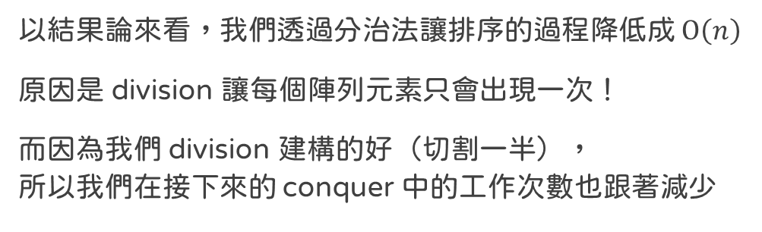
以結果論來看，我們透過分治法讓排序的過程降低成 $O\left(n\right)$
原因是 division 讓每個陣列元素只會出現一次！
而因為我們 division 建構的好（切割一半）， 所以我們在接下來的 conquer 中的工作次數也跟著減少
分治法

Slide 38
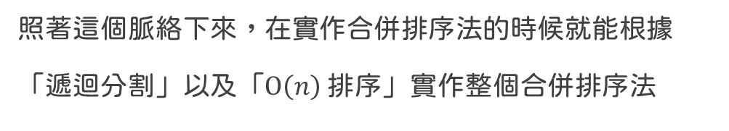
以結果論來看，我們透過分治法讓排序的過程降低成 $O\left(n\right)$
原因是 division 讓每個陣列元素只會出現一次！
而因為我們 division 建構的好（切割一半）， 所以我們在接下來的 conquer 中的工作次數也跟著減少
照著這個脈絡下來，在實作合併排序法的時候就能根據
「遞迴分割」以及「$O\left(n\right)$ 排序」實作整個合併排序法
分治法

Slide 39
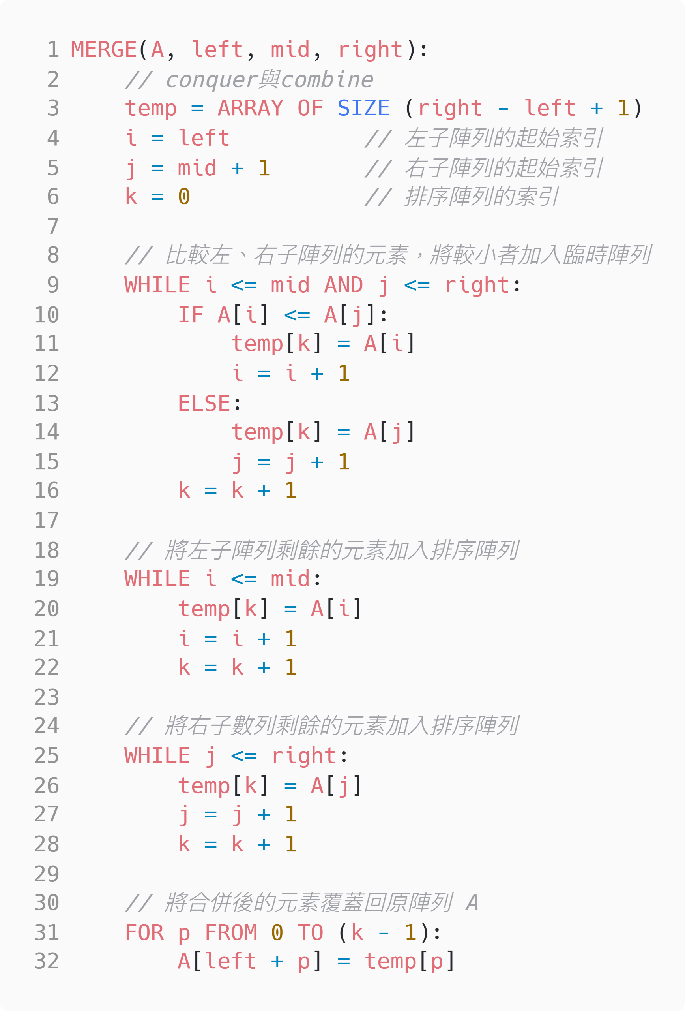
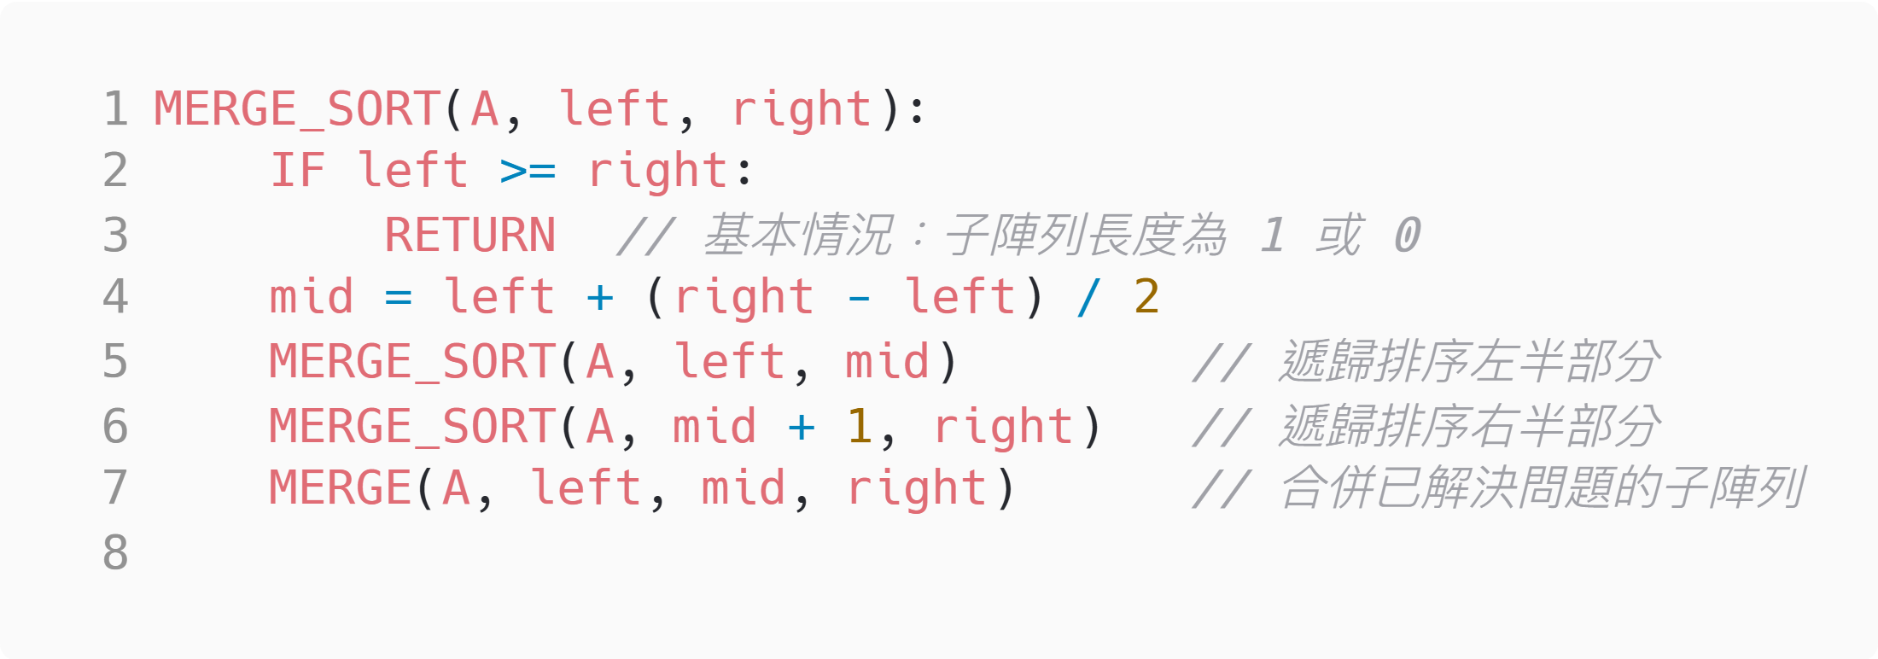
現在我們討論一下合併排序法的演算法細節
conquer
divide, combine
分治法

Slide 40
現在我們討論一下合併排序法的演算法細節
conquer
divide, combine
分治法

Slide 41
現在我們討論一下合併排序法的演算法細節
conquer
divide, combine
分治法

Slide 42
現在我們知道遞迴搭上分治，除了易於表達外也有不錯的效率
在競程中除了能夠思考遞迴方法解決問題，也可以試試往分治法的方向思考
分治法

Slide 43
現在我們知道遞迴搭上分治，除了易於表達外也有不錯的效率
在競程中除了能夠思考遞迴方法解決問題，也可以試試往分治法的方向思考
最後，分治法最重要的部份、 區分貪心法和動態規劃的核心部分：
分治法

Slide 44
現在我們知道遞迴搭上分治，除了易於表達外也有不錯的效率
在競程中除了能夠思考遞迴方法解決問題，也可以試試往分治法的方向思考
最後，分治法最重要的部份、 區分貪心法和動態規劃的核心部分：
「關鍵是子問題之間相互獨立，彼此結構相同但又不重疊」
分治法

Slide 45
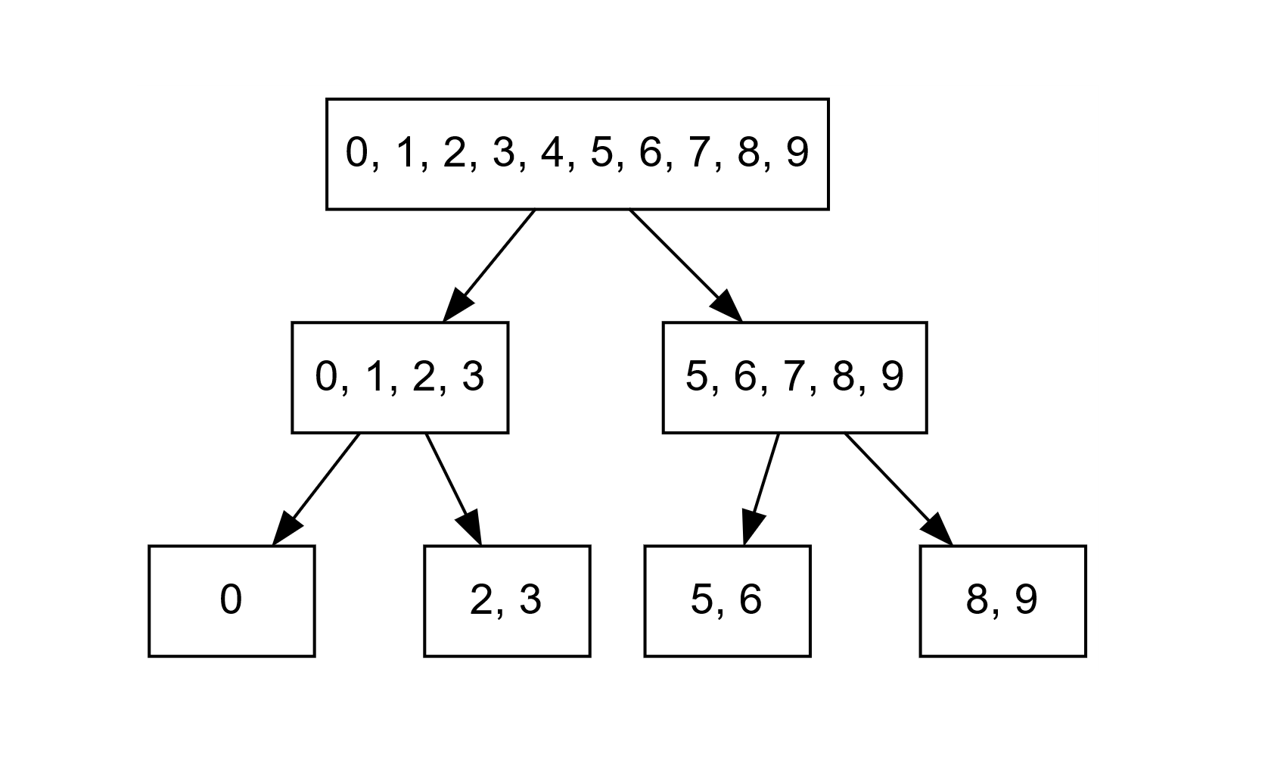
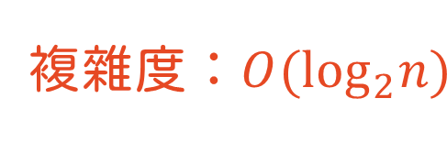

「持續平分陣列，直到指針碰到搜尋目標」
給定一個陣列從 0 到 9
找出每個節點的指針
如果中間元素是目標就結束
否則判斷大小，移動指針到 Mid 上
$$\left\lceil \log_{2}n \right\rceil$$
$$複雜度：O(\log_{2}n)$$
分治法

Slide 46
“
Divide 將整個大問題分割，但必須確保問題的題型、架構是一樣的， 完成後再將每個小部分都以遞迴的方式處理，即為 conquer， 最後把每個小部分都結合起來，即是 combine 也是最終答案。
問題：
甚麼是 in place 特性？
bubble sort 屬於分治法嗎？
該怎麼區分「分治」、「貪婪法」跟「動態規劃」呢？
分治法

Slide 47

謝謝聆聽
LeetCode 912. Sort an Array

